Slide 1
ATOMES

Slide 2
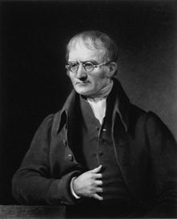
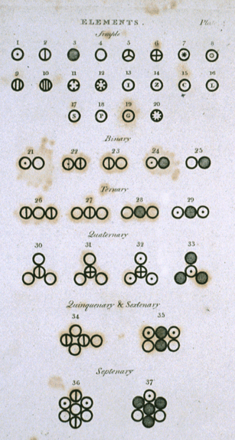
DALTON
En 1803, Dalton publia sa liste de masses atomiques pour plusieurs substances. Il a calculé ces masses grâce aux masses relatives avec lesquelles elles se combinaient, en prenant l'hydrogène comme unité de base.

Slide 3
« Voir » les atomes ?
Diffraction RX
Microscopies électroniques
Microscopies à force atomique

Slide 4
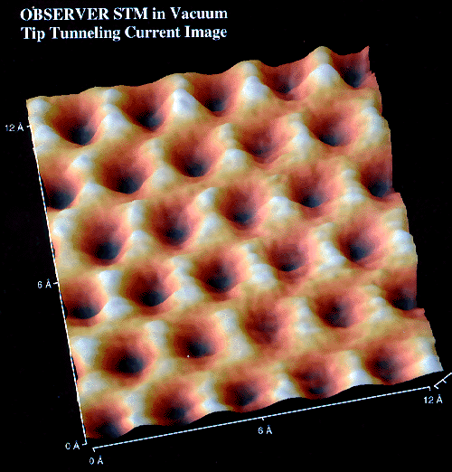
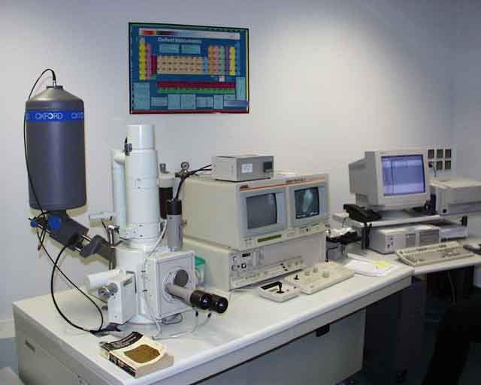
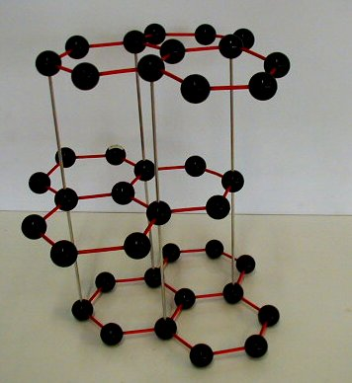
IMAGE du GRAPHITE
au microscope électronique

Slide 5
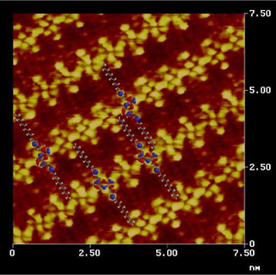
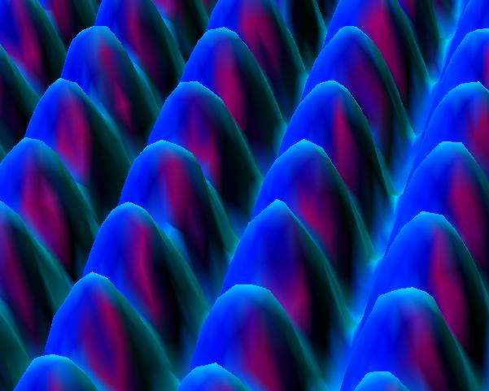
PLATINE
Molécules

Slide 6
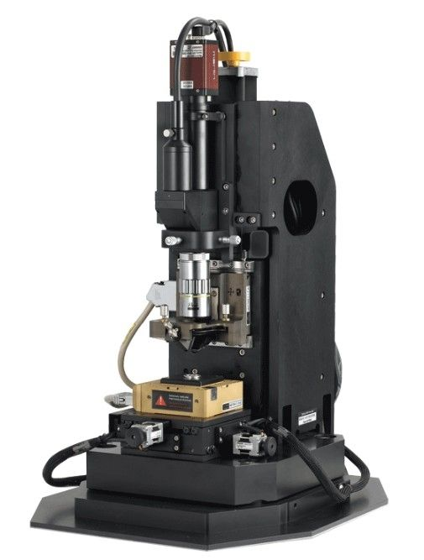
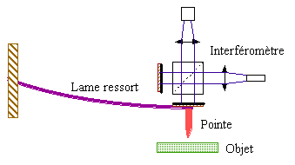
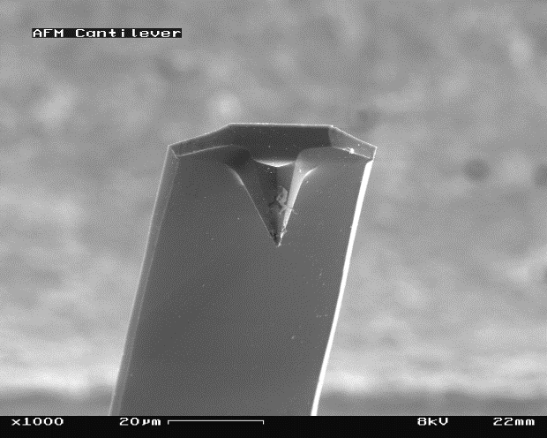
Microscope à force atomique (AFM) XE-100

Slide 7
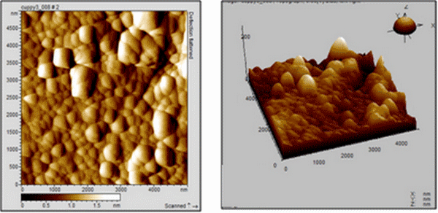
Images 2D et 3D d’un film de polymère, obtenues par microscope à force atomique

Slide 8
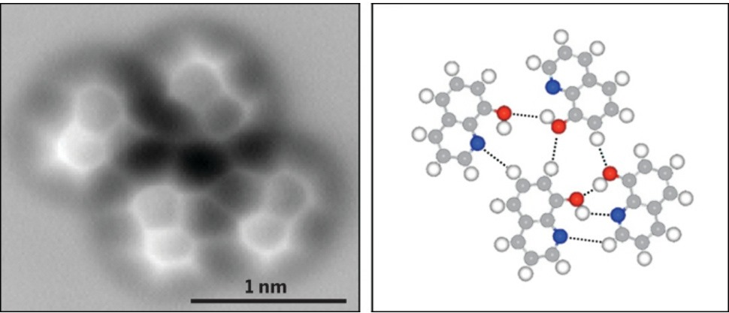
En utilisant la microscopie à force atomique à haute résolution (AFM), des chercheurs, en Chine, ont visualisé la structure moléculaire d’une liaison hydrogène.
images AFM de la 8-hydroxyquinoléine sur une surface de cuivre illustrant les interactions de liaison hydrogène à basse température , C = gris, H = blanc , O = rouge , N = bleu.

Slide 9
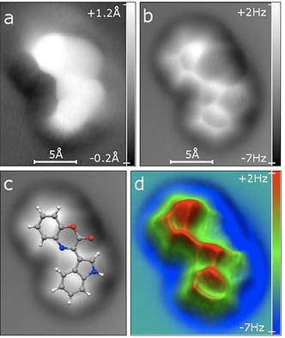
1 Angtrom (Å)
= 10⁻¹⁰ m

Slide 10
Dans 1 gramme de fer :
10²² atomes
10 000 000 000 000 000 000 000
10 000 milliards de milliards

Slide 11
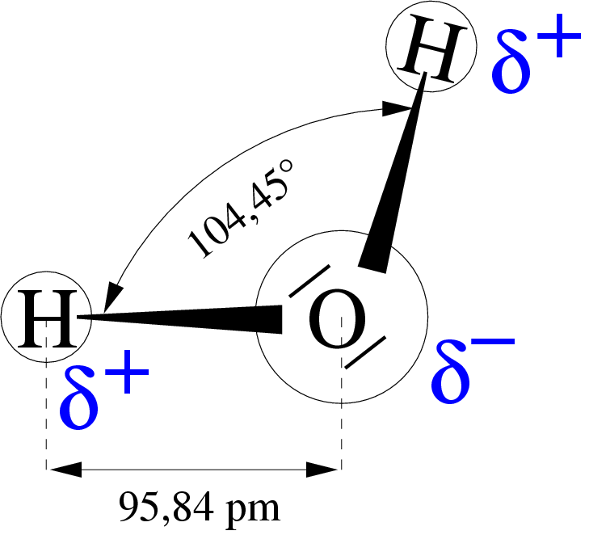
Dimensions
atomiques
≈ 10⁻¹⁰ m

Slide 12
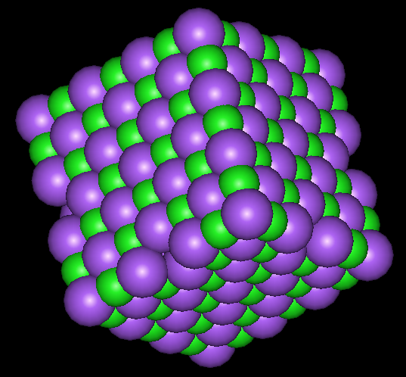
Sel
Na Cl
Chlorure de sodium

Slide 13
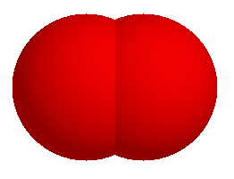
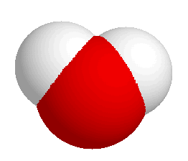
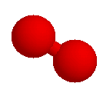
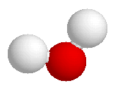
Dioxygène O₂
Eau H₂O
Molécule diatomique
Corps simple
(une seule sorte d’atome)
Molécule triatomique
Corps composé
(deux sortes d’atome)

Slide 14
Dioxyde de carbone CO₂
Les atomes ne sont pas des boules
et ils n’ont pas de couleur :
les modèles sont des simplifications faciles à utiliser.
Hydrogène Oxygène Carbone Azote Chlore
H O C N Cl
(nitrogénium)

Slide 15
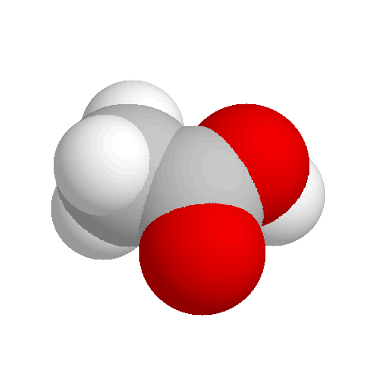
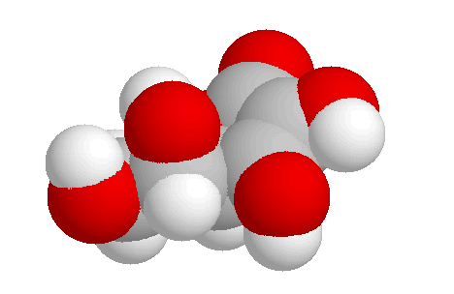
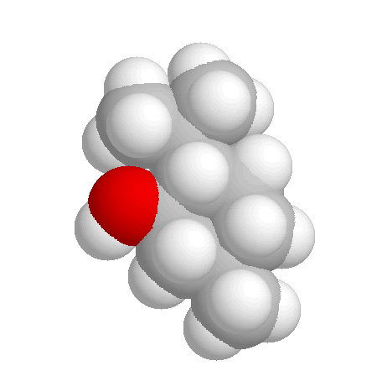
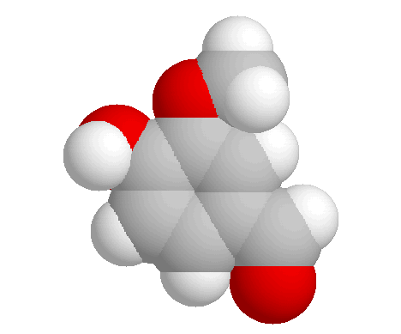
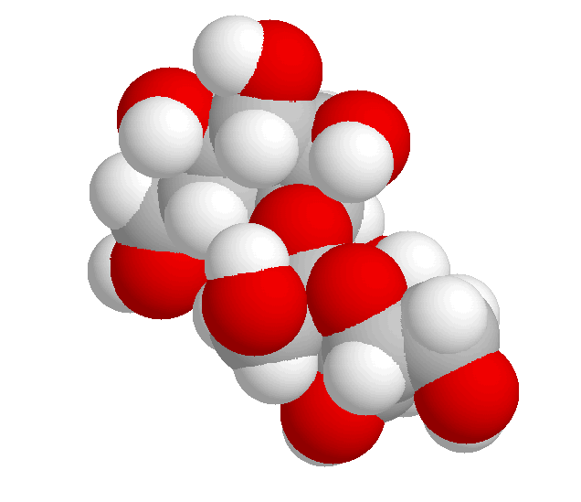
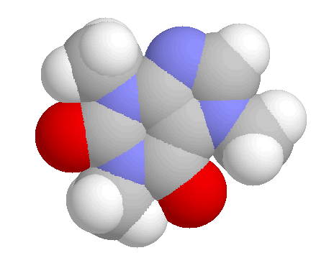
Menthol (menthe)
C₁₀H₂₀O
Acide acétique (vinaigre)
C₂H₆O
Vitamine C C₆H₈O₆
Vaniline (vanille)
C₈H₈O₃
Sucre C₁₂H₂₂O₁₁
Caféine C₈H₁₀O₂N₄

Slide 16
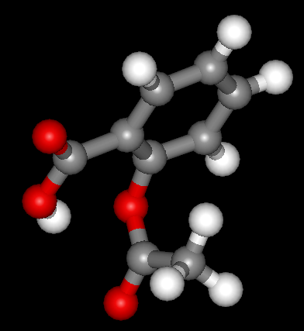
Aspirine
Acide acétylsalicylique
C₉H₈O₄

Slide 17
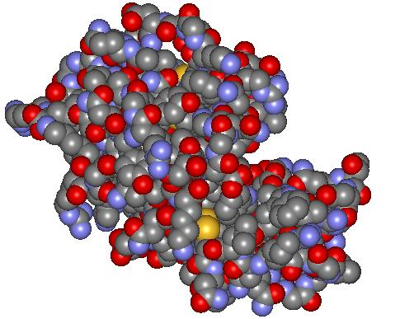
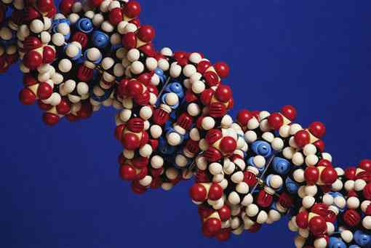
Lysozyme
une protéine du blanc d'œuf
ADN
Acide desoxyribonucleique

Slide 18
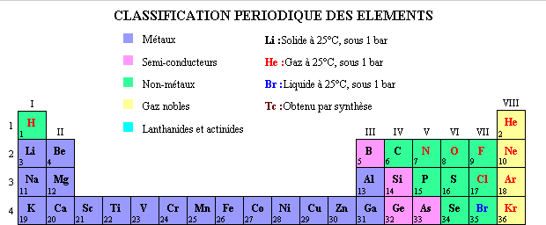

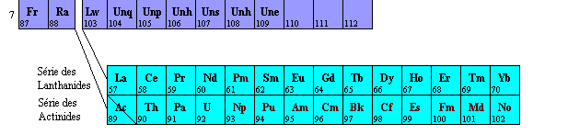
90 atomes différents

Slide 19
MODELISATION de la structure de la matière
Grain de sel
1 mm (millimètre)
10⁻³ m

Slide 20
Micro-cristal de sel
Sodium (Na)
Chlore (Cl )
1 µm (micromètre)
10⁻⁶ m

Slide 21
Atome de
Sodium Na
11 électrons
et noyau atomique
1 nm (nanomètre)
10⁻⁹ m

Slide 22
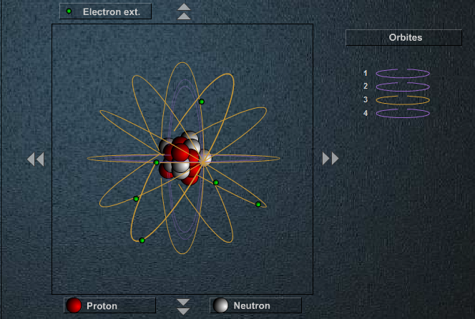

Slide 23
Noyau atomique du Sodium
11 protons
12 neutrons
10 fm
(10 femtomètre)
10⁻¹⁴ m

Slide 24
1 fm (femtomètre)
10⁻¹⁵ m
masse :
1,67 10⁻²⁷ kg
Proton
(ou neutron)
3 quarks

Slide 26
